Slide 1
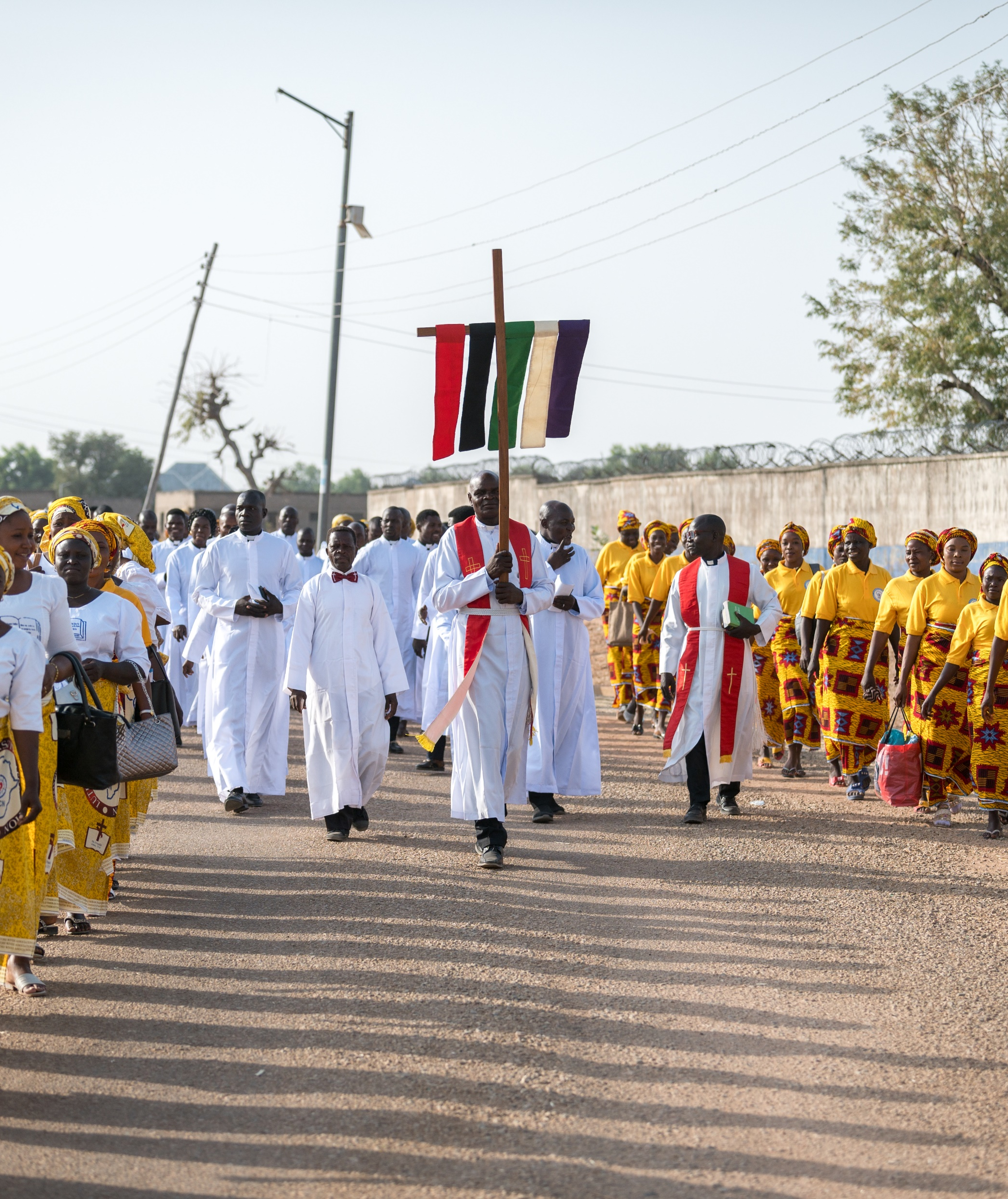
A NIGÉRIAI EVANGÉLIKUS EGYHÁZ
Hanis Kakaba Habila előadása

Slide 2
Amiről a diák szólnak:
Nigéria általában
Hogyan jött a kereszténység Nigériába?
Kereszténység Nigériában
Keresztény fiatalok helyzete
Keresztény fiatalok előtt álló kihívások Nigériában
A Magyarországi Evangélikus Egyház partnerkapcsolata Nigériában

Slide 3
Nigériáról
Afrikai nyugati partján elhelyezkedő ország
Becsült népesség: 217, 376, 000 (2020. évi adat)
Nigéria 36 tagállamból áll
Nincs pontos adat arról, hogy hány népcsoport él itt, de a legtöbben úgy tartják 250 etnikai közösség található Nigériában, akik több, mint 500 nyelvet beszélnek. (Awogbade, 2004).
A legnépesebb és legjelentősebb etnikai csoportok: Yoruba, Igbo and Hausa
Ezek a népcsoportok elfogadták a fő vallások egyikét vagy másikát: kereszténység, iszlám ill. afrikai törzsi vallás

Slide 4
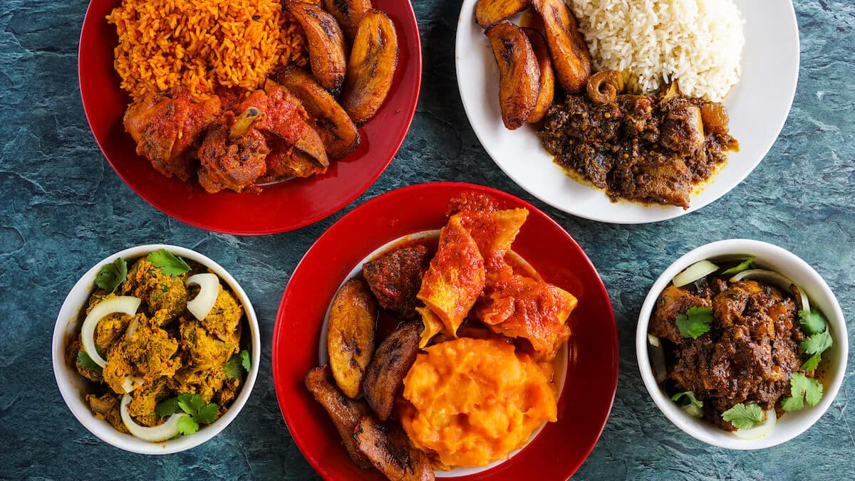
ÉTELEINK

Slide 5
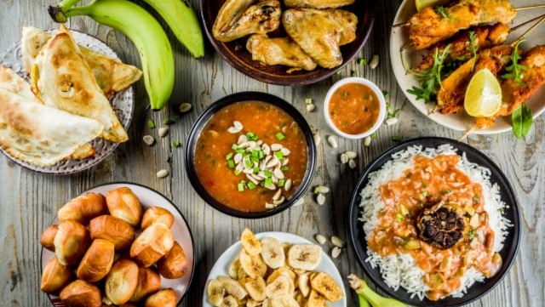
ÉS SÜTEMÉNYEK

Slide 6
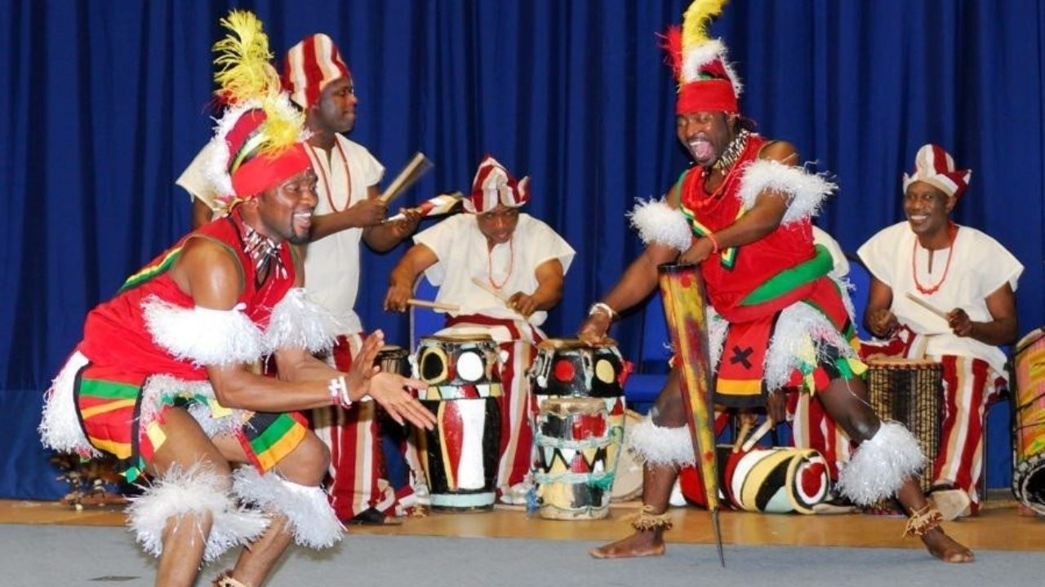
TÁNC

Slide 7
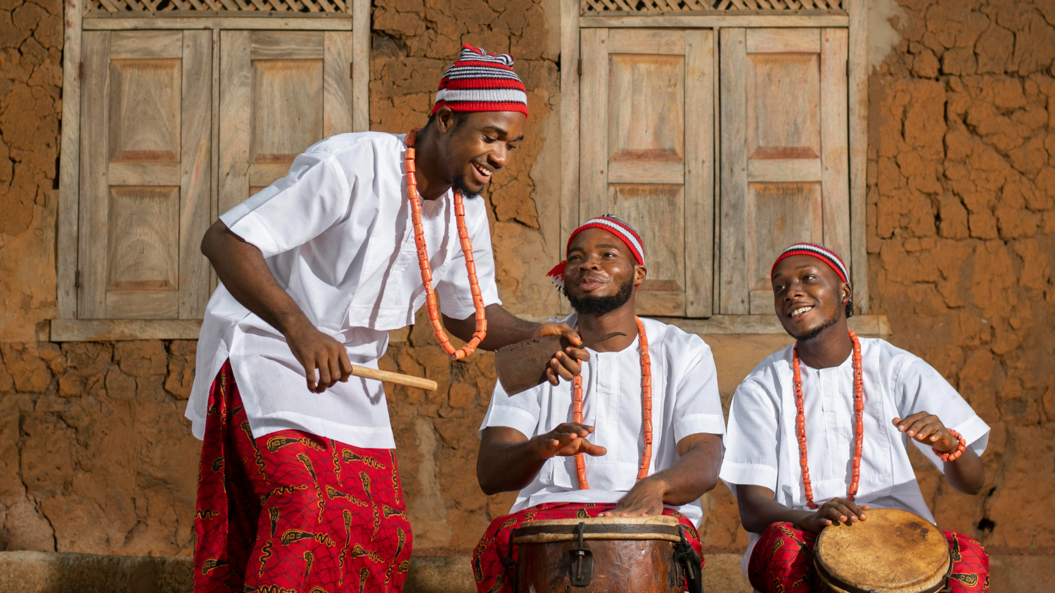
DOBOLÁS

Slide 8

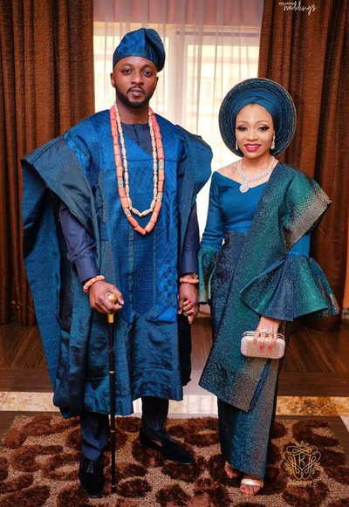
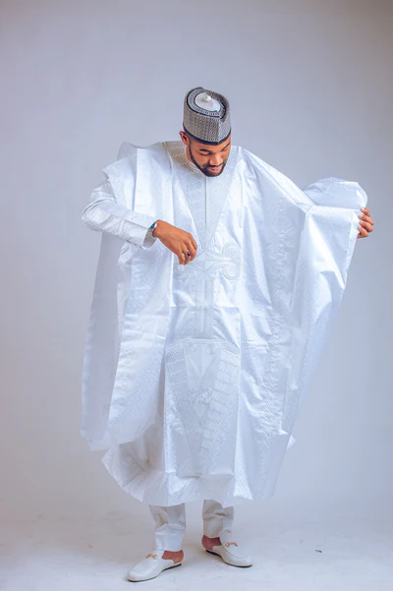
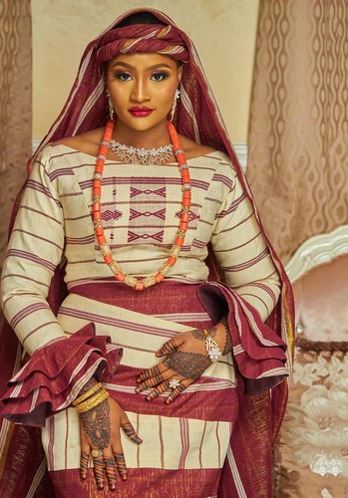

Slide 9
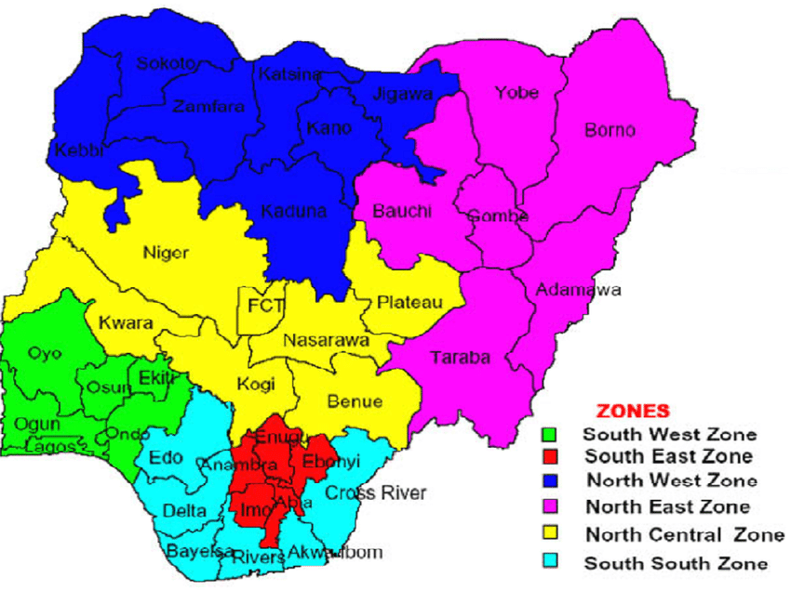
NIGÉRIA RÖVID TÖRTÉNELME
Nigéria korábban nem egyetlen ország volt, hanem számos független nemzet, különböző kormányzatokkal
A gyarmatosítók 1851-ben érkeztek, és 1914-ben egyesítették a nemzeteket, hogy egyetlen országot alkossanak.
Az iszlám a kereszténység előtt, a 11. században érkezett az ország északi részére, kezdetben a transz-szaharai kereskedelmi útvonalakon keresztül.
A kereszténység először a portugálok révén érkezett Nigériába, de csak a 19. században terjedt el európai misszionáriusok révén.
Nigéria 1960 október 1-jén nyerte el függetlenségét Nagy-Britanniától, és egyetlen országgá vált.

Slide 10
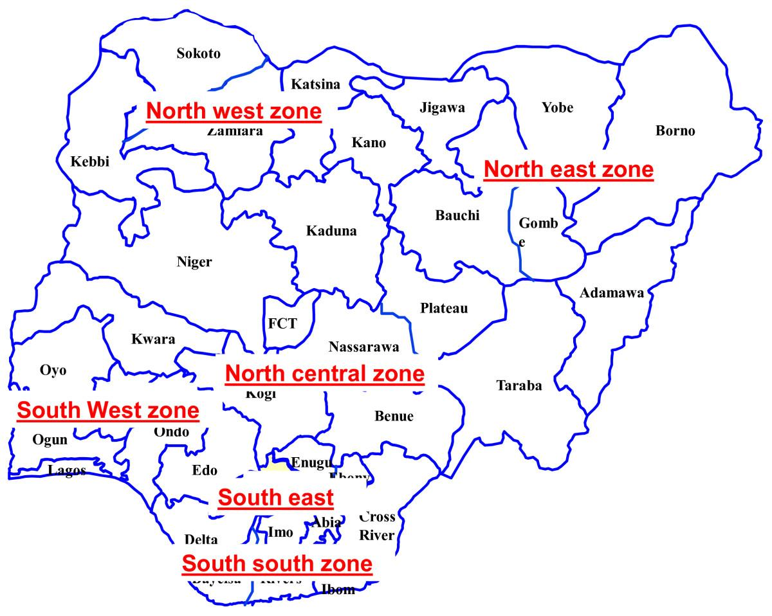
Selecting visual aids
Enhancing your presentation

Slide 11
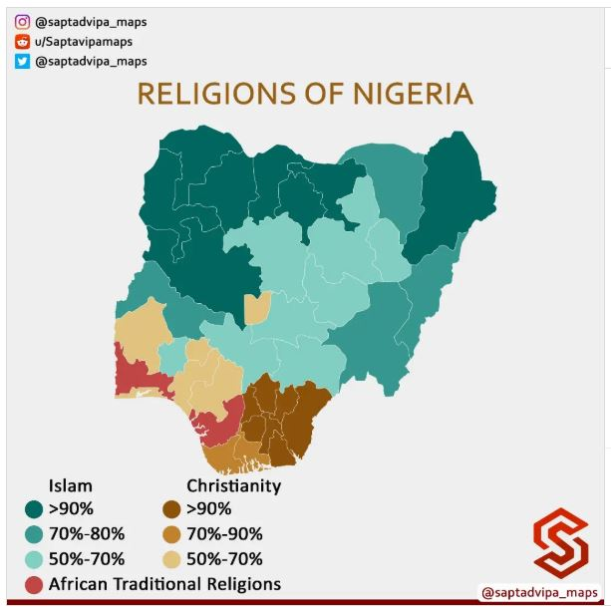
VALLÁSOK NIGÉRIÁBAN
Vallások megoszlása
iszlám
kereszténység
Afrikai tradicionális vallás

Slide 12
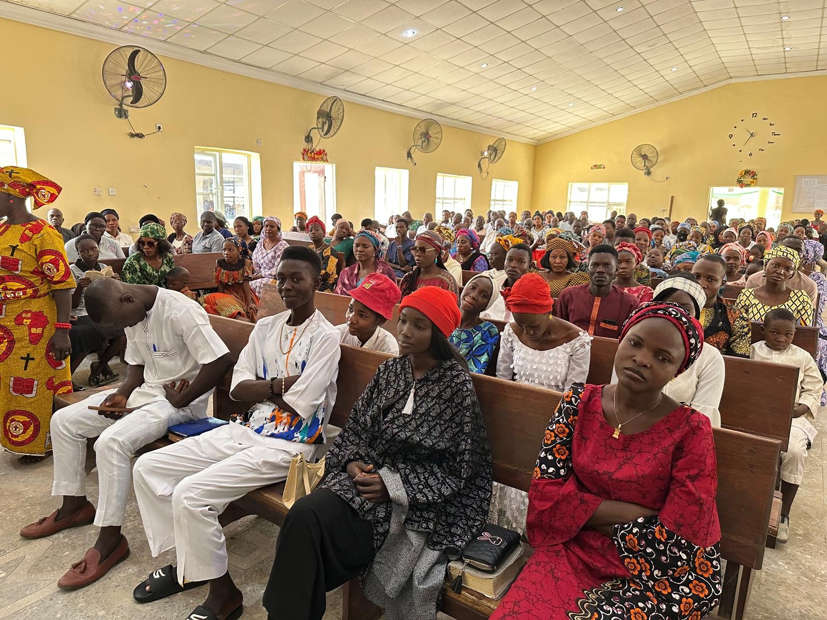
NIGÉRIAI KERESZTÉNYEK
A keresztények aránya Nigériában a lakosság 46-48%-át teszi ki, így a muszlimok után a második legnagyobb vallási csoport.
Nigériában él Afrika egyik legnagyobb keresztény lakossága, változatos felekezetekkel (katolikus, anglikán, pünkösdi, evangélikus stb.)
A világ legnagyobb templomi előadóterme a nigériai Abujában található Glory Dome, amely 100 000 férőhelyes.
A kereszténység együtt él az iszlámmal és a hagyományos vallásokkal.
A hit központi szerepet játszik a mindennapi életben, a templomba járásban, az ifjúsági közösségekben, a gospelzenében stb.

Slide 13
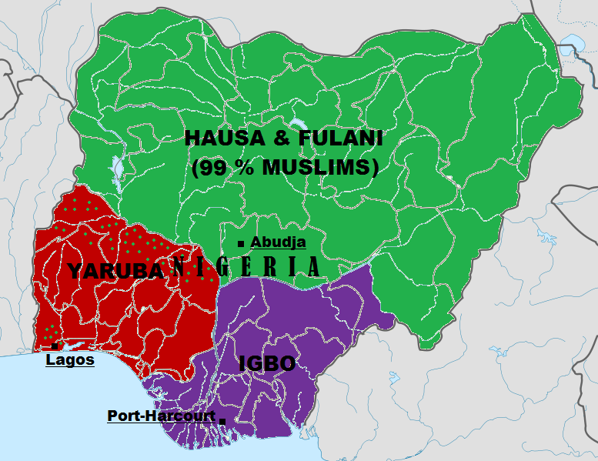
Hanis Kakaba Habila innen jött tanulni Magyarországra

Slide 14
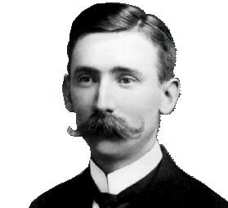
Dr. Bronnum, Niels Hoegh
Niels Høegh Brønnum dán úttörő misszionárius volt Nigériában.
Brønnum 1905 és 1911 között az Edinburghi Egyetemen járt orvosi egyetemre.
1913-ban Brønnumot Nigériába küldték, ahol a dán orvostársaság Yola északkeleti tartományát jelölte ki magának tevékenységi területeként. Miután több angol missziós állomást is meglátogatott, Brønnum 1913 szeptemberében megérkezett Numanba. 2023 októberében ünnepeltük érkezésének és az evangélium hozzánk való elérkezésének 100. évfordulóját.
Nigériába utazása során felesége meghalt, miután megszületett fiuk.
Ott a bachama nép nyelvét és vallását tanulmányozta, missziós állomást épített, és lefordította Márk evangéliumát, amelyet 1915-ben adtak ki.
Ezzel párhuzamosan orvosként is dolgozott.

Slide 15
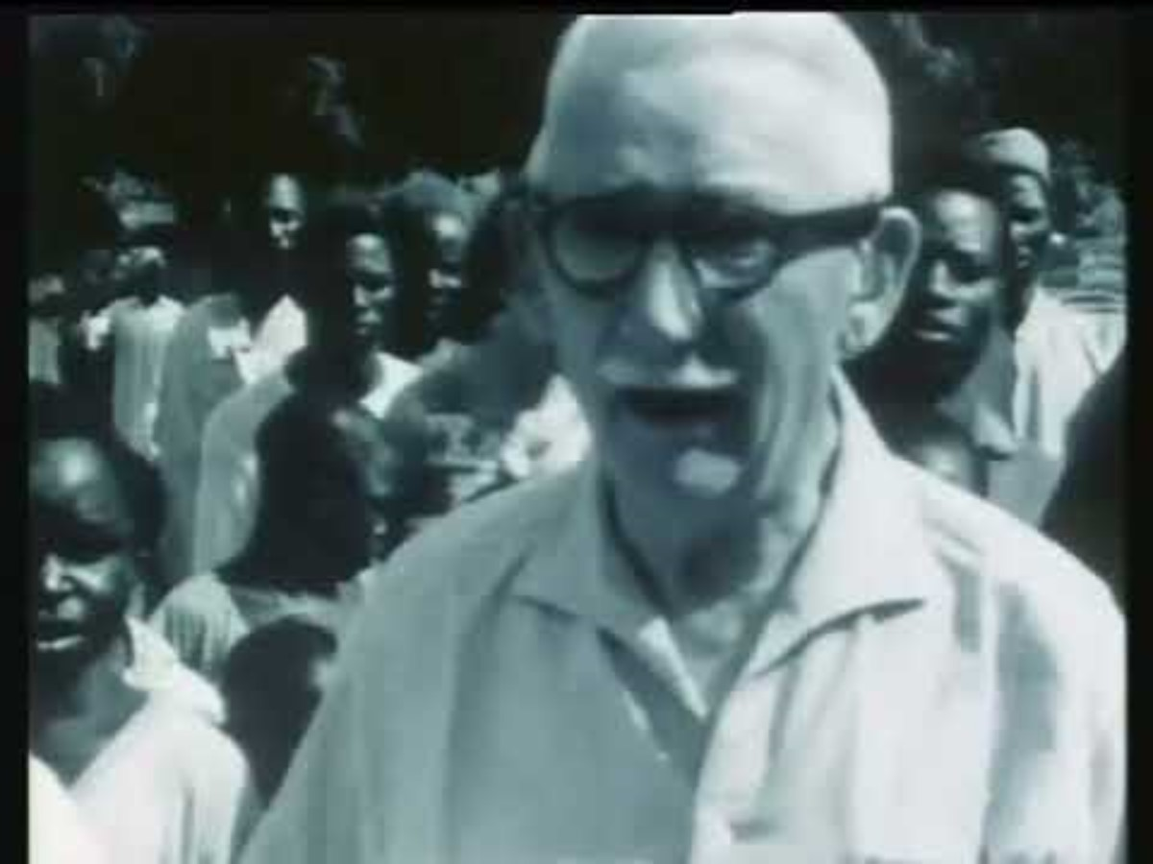
Dán nyelvű videó indítható Brønnum -ról

Slide 16
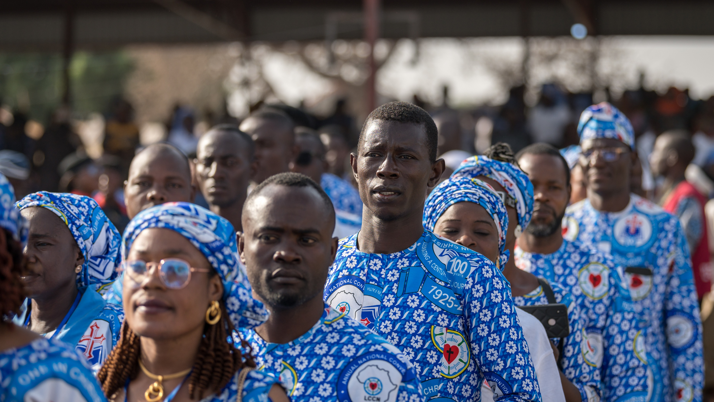
Nigériai evangélikusok

Slide 17
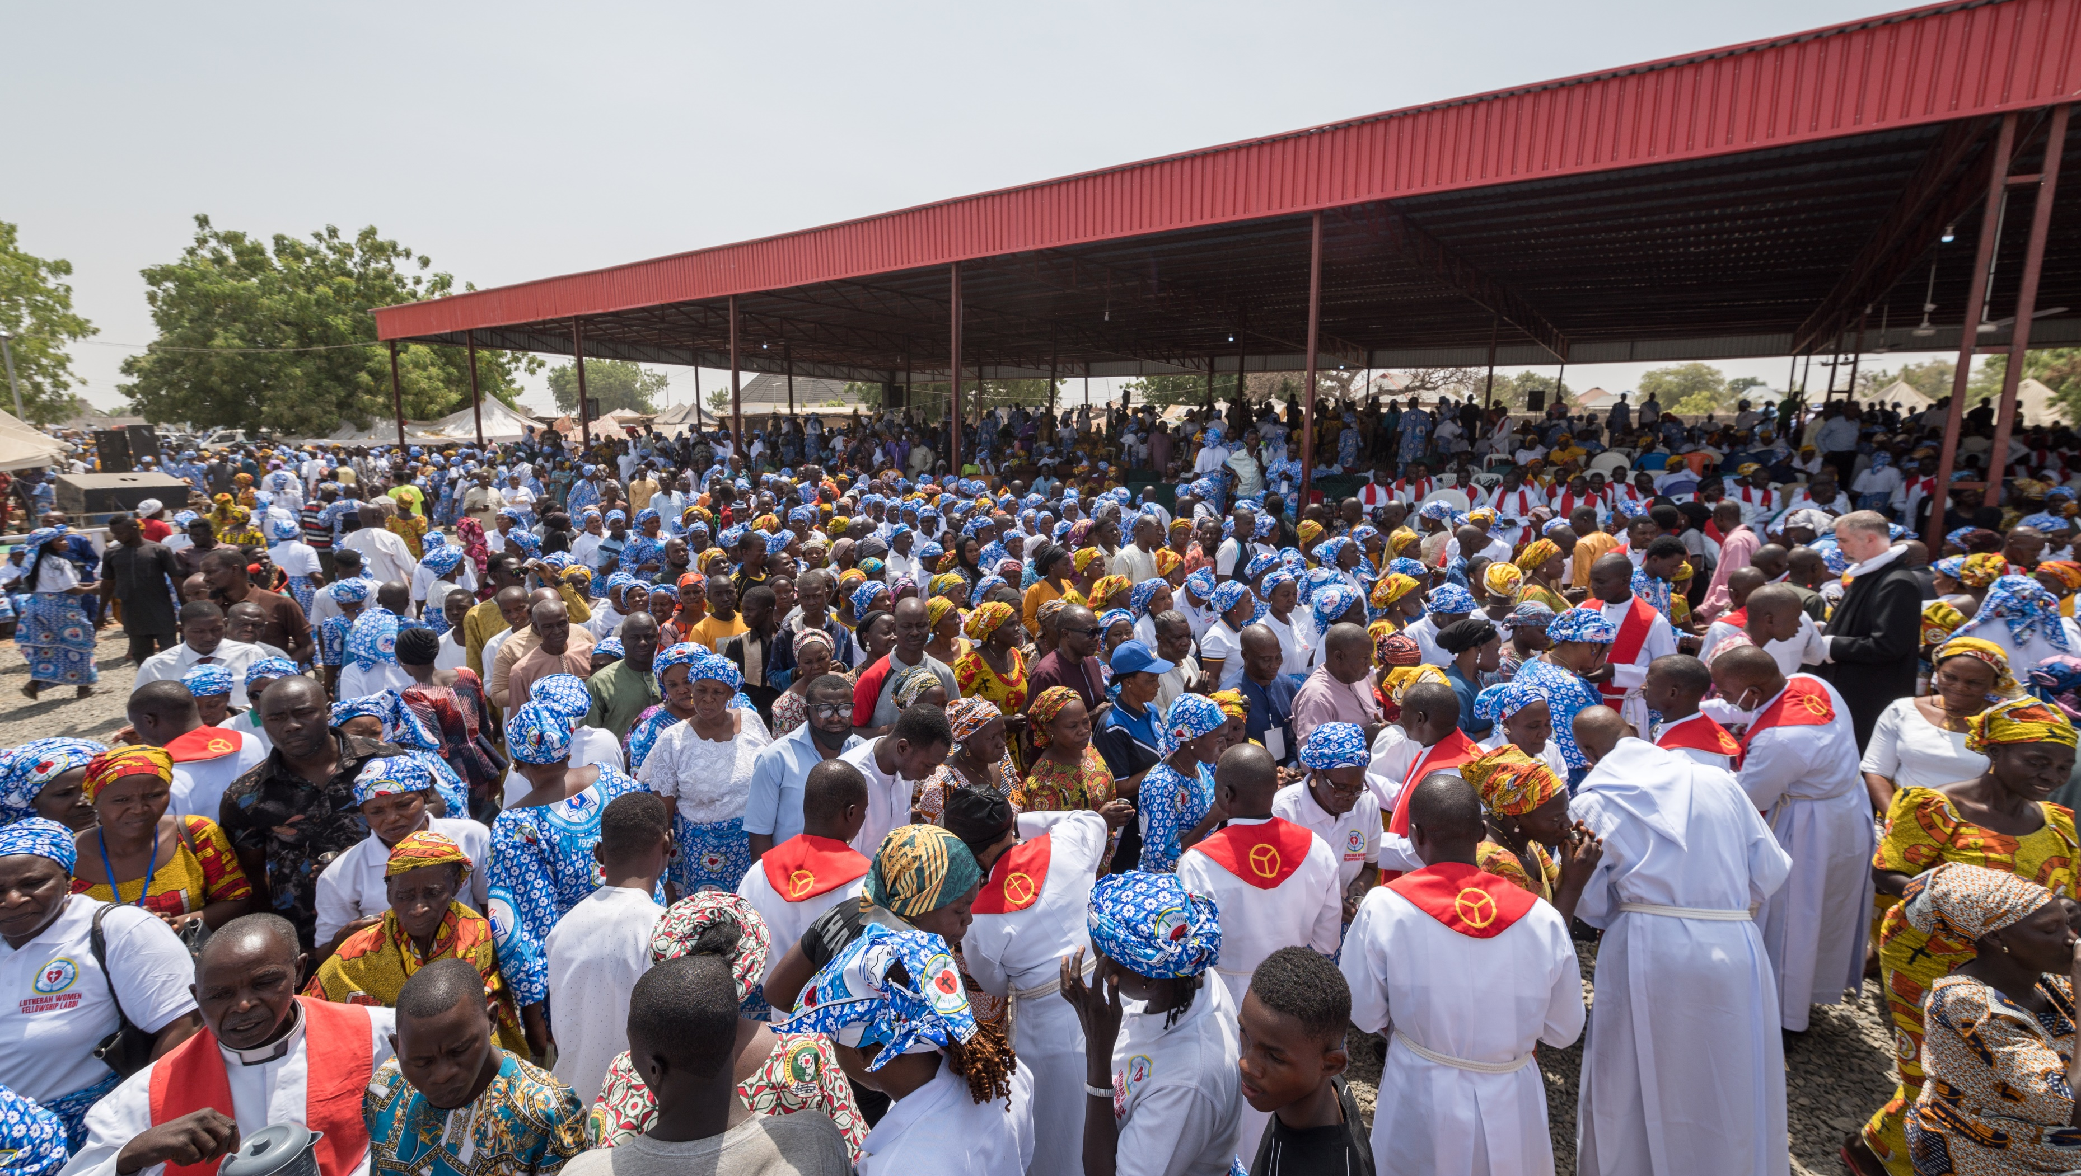
Evangélikus életkép

Slide 18
Keresztény fiatalok jellemzői:
Hetente többször is jársz templomba. Minden gyülekezeten belül vannak alcsoportok éneklésre, média munkára, a templom takarítására és más tevékenységekre.
A hited jellemzi és összefoglalja az életed lényegét.
Élvezed a közösséghez tartozás érzését.
A gyülekezeten keresztül átadod idődet, pénzedet és erőforrásaidat Istennek.
Amennyire csak tudod, segíted a gyülekezet és a társadalom életét.
Mind a nigériai társadalomban, mind a nigériai kereszténységben a fiatalok alkotják a gerincet.

Slide 19
A keresztények kihívásai Nigériában
Vallási feszültség és bizonytalanság
- Erőszakos támadások szélsőséges csoportok, például a Boko Haram és az ISWAP részéről.
- Célzott gyilkosságok vagy tulajdonrongolás bizonyos közösségekben.
- Félelem és instabilitás, amely kihat a normális életre, az istentiszteletekre és az oktatásra.
Társadalmi nyomás és diszkrimináció
A keresztények társadalmi kirekesztést tapasztalnak, vagy másképp bánnak velük.
Néhányan nyomás alatt állnak, hogy áttérjenek az iszlámra, különösen a vidéki közösségekben.
A keresztény fiataloknak nehézséget okozhat, hogy biztonságos tereket találjanak hitük kifejezésére.

Slide 20
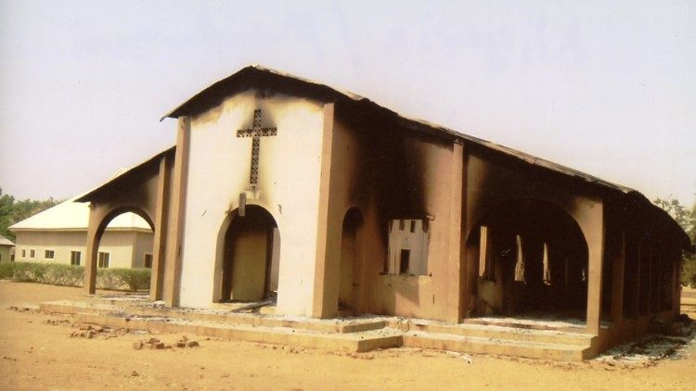
Terroristák által felgyújtott templom

Slide 21
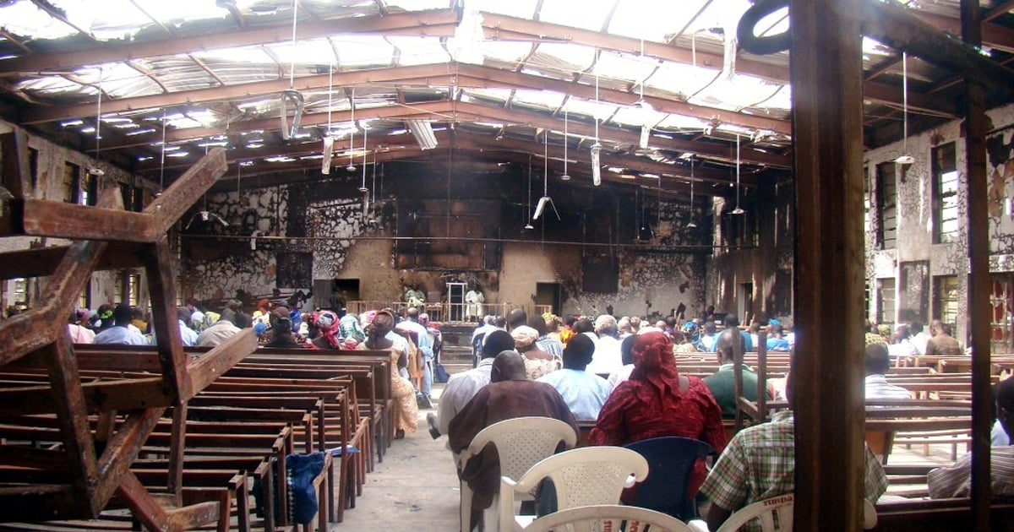
… és ilyen körülmények közt is tartják az istentiszteleteket

Slide 22
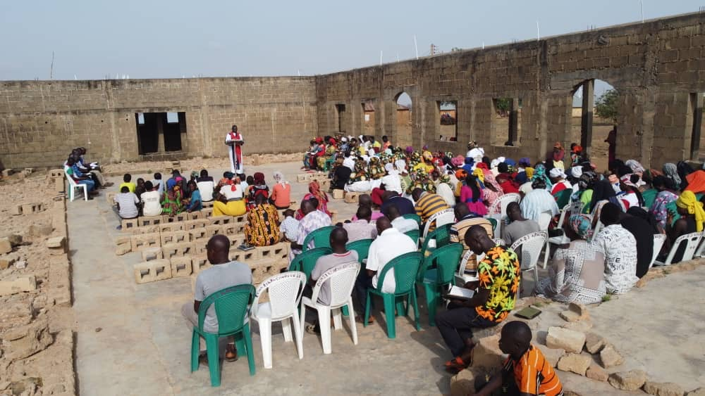
Akár a tűző nap hevét hordozva

Slide 23
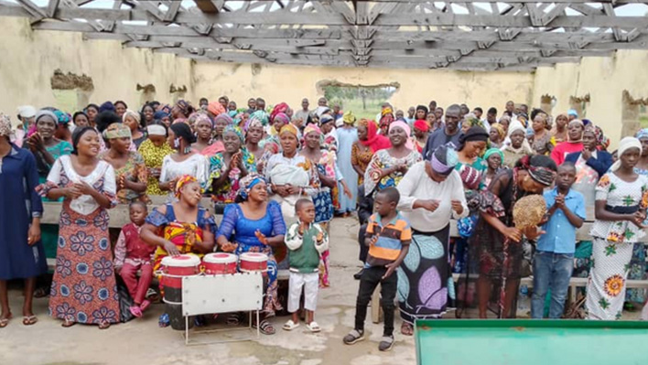
Hálát adva …

Slide 24
A keresztények további kihívásai Nigériában
Korlátozott vallásszabadság egyes államokban
A kereszténység nyilvános gyakorlásának korlátozásai.
Nehéz földet szerezni templomok építéséhez.
Néha korlátozva vannak a keresztény vallási tevékenységek vagy összejövetelek.
Oktatási kihívások
Tantervi nyomás, például az iszlám vallástudomány kötelező elvégzése, amikor a keresztény vallástudomány nem elérhető
Szélsőséges esetekben a társak vagy a tanárok zaklatása vagy diszkriminációja.
Az oktatáshoz való hozzáférés megtagadása.

Slide 25
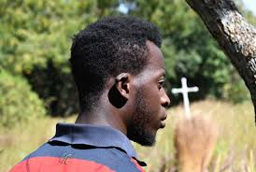
A fiatal keresztények kihívásai Nigériában
Gazdasági marginalizáció
A keresztényeket kizárhatják a munkalehetőségekből, az előléptetésekből vagy a juttatásokból a hitük miatt.
A keresztény vállalkozók tisztességtelen bánásmóddal vagy csökkentett támogatással szembesülhetnek.

Slide 26
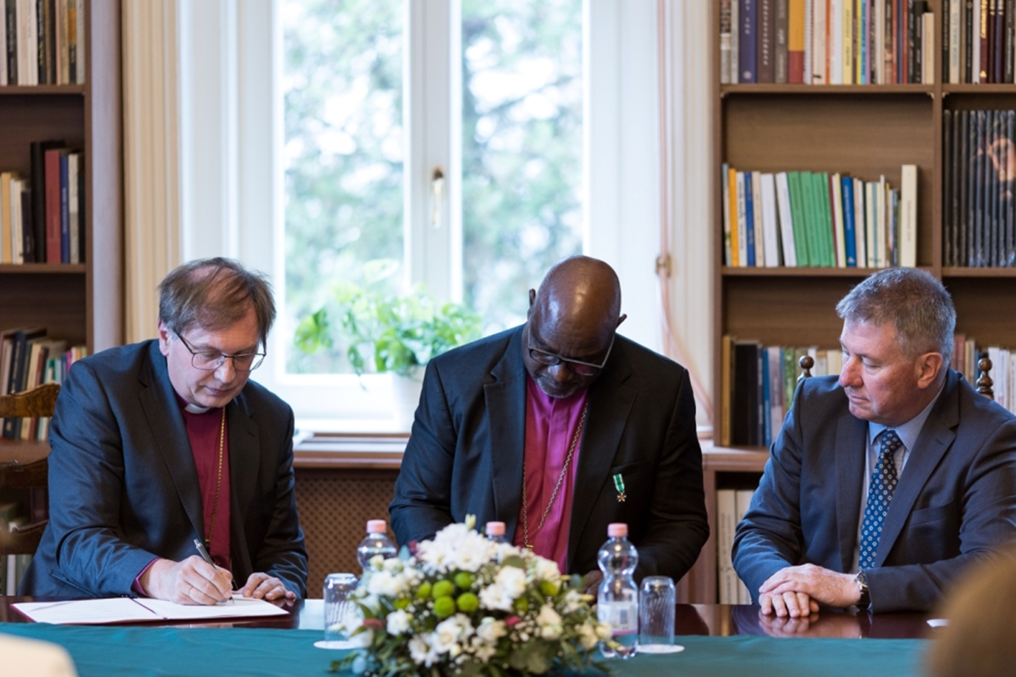
Magyarországi Evangélikus Egyház és LCCN együttműködése
A Lutheránus Világszövetség programja (2018): 15 csereprogram különböző tematikai fókusszal
A MEE és az LCCN a diakóniai területet kapta
Első látogatás (2018 tavasz): Fabiny Tamás és Buda Annamária Nigériában
Második látogatás (2018 ősz): Amos Elisha Gaya és Nuwayina Briska Magyarországon
Diakóniai eredmények: MEE gyűjtés, vérnyomásmérők, malária klinika (a Hungary Helps támogatásával)
Musa Panti Filibus érsek és LVSZ elnök látogatása (2020)
Nigériai diákok befogadása az Ukrajna elleni orosz támadás idején (2022)
Két egyház közötti együttműködési szerződés aláírása (2023)
Fabiny Tamás részvétele az LCCN centenáriumi ünnepségén (2025)

Slide 27
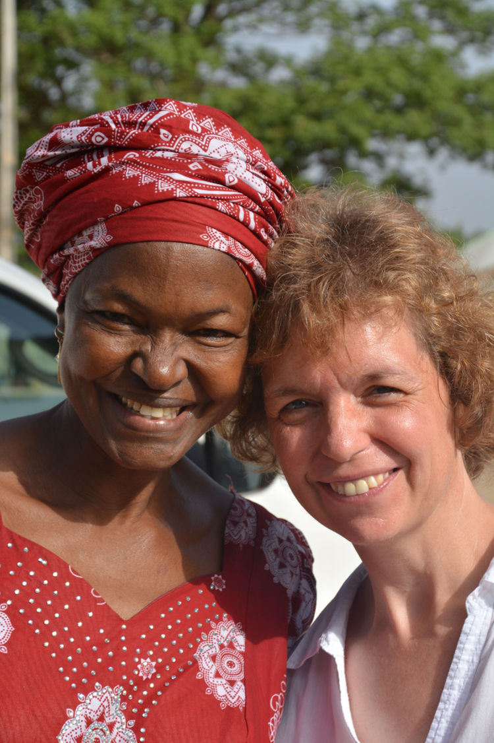
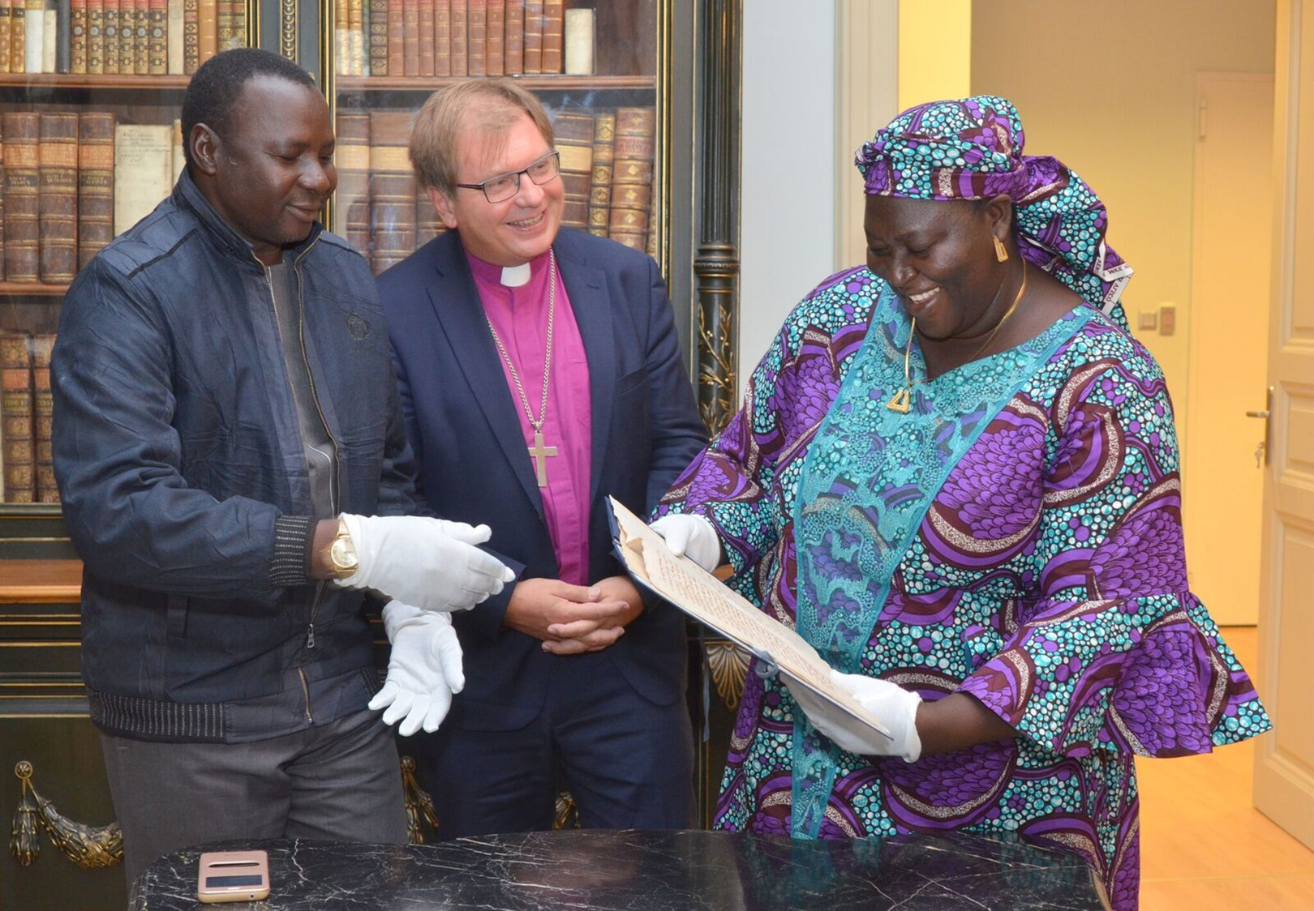
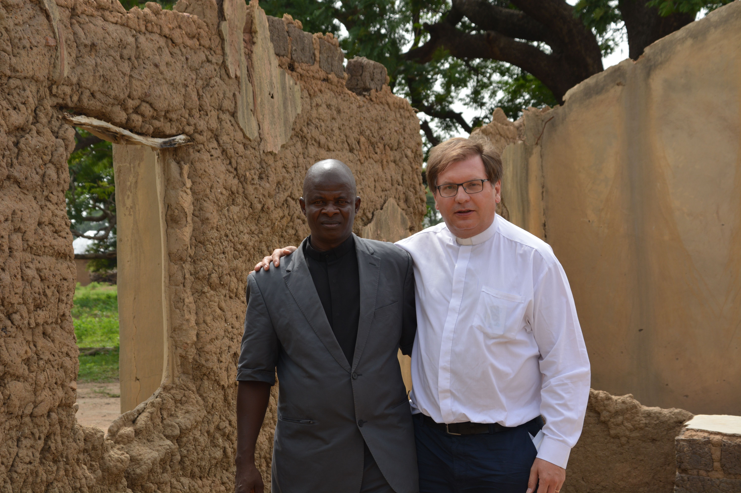

Slide 28
